Slide 1
Молодежь – объект модернизации или деградации
Цель: Выяснить отношение молодежи к обозначенной теме. Определить, по мнению студентов, причины существующих проблем в молодежной среде

Slide 2
Социологический портрет молодежи:
Молодежь – будущее России, т.к. молодежь, ее подходы к жизни определяют направления развития страны
81% молодых респондентов верят в собственное будущее и перспективы развития России
82% молодежи гордятся подвигами дедов и прадедов
1.Свободна
2.Коммуникабельна
3.Амбициозна
4.С высокой самооценкой
5.Ей присущи разумный консерватизм, устремленность в будущее
6.Способна к инновациям

Slide 3


Slide 4


Slide 5
Социологический портрет
80% подростков употребляют алкогольные напитки
80% молодежи используют ненормативную лексику как норму общения
В России 6 млн. наркоманов. Из них 2/3 молодежь. За последние 10 лет число наркоманов среди молодежи выросло в 18 раз.
Каждый 8-ой из 10 старшеклассников курит
50% юношей призывного возраста имеют физические отклонения (вес, рост, различные болезни)

Slide 6
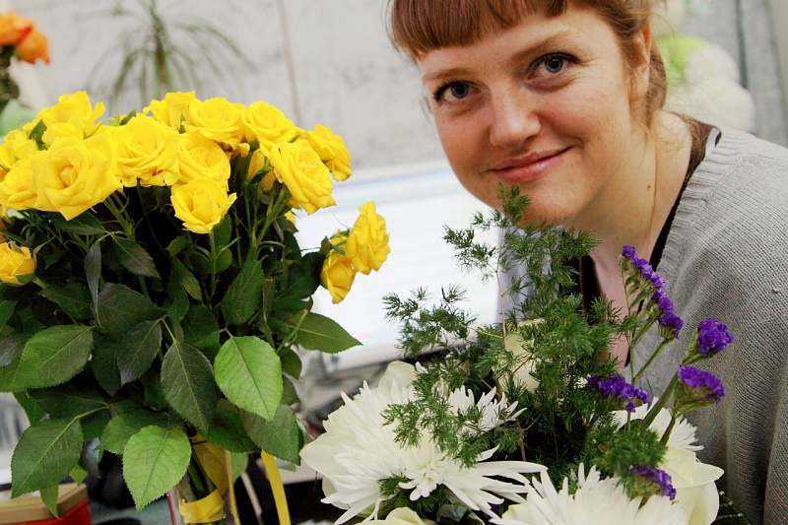
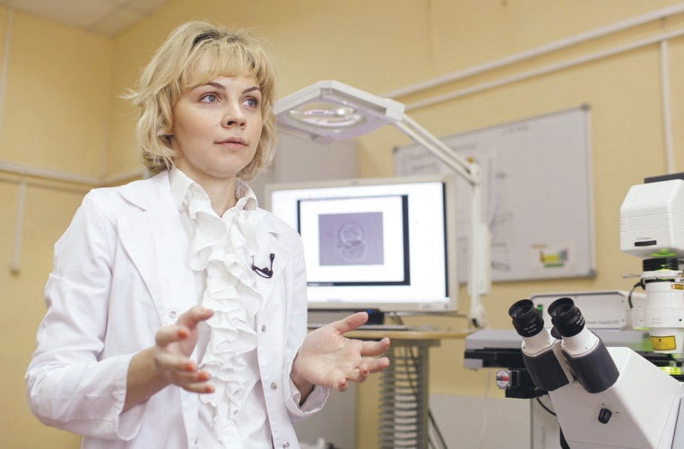
Молодежь - будущее России (учёные)
Ильина Инна Вячеславовна
Разработала комбинированную систему «Фемтосекундный лазерный скальпель-оптический пинцет» для микрохирургии и микроманипулирования в задачах репродуктивной и регенеративной медицины.
Алексеенко Ирина Васильевна
Кандидат биологических наук.. Один из разработчиков препарата для лечения рака АнтионкоРАН-М .

Slide 7
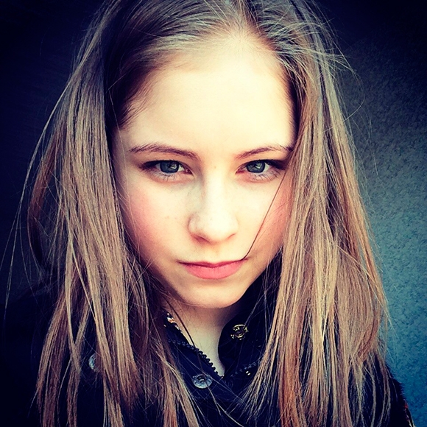
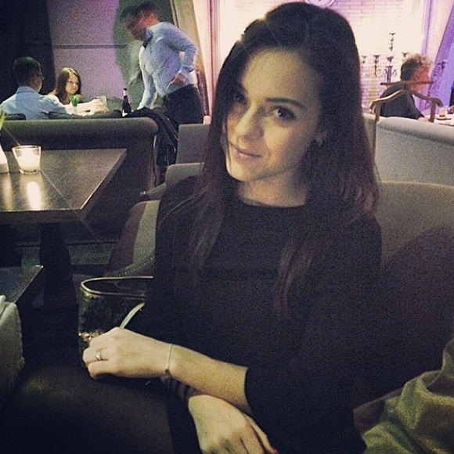
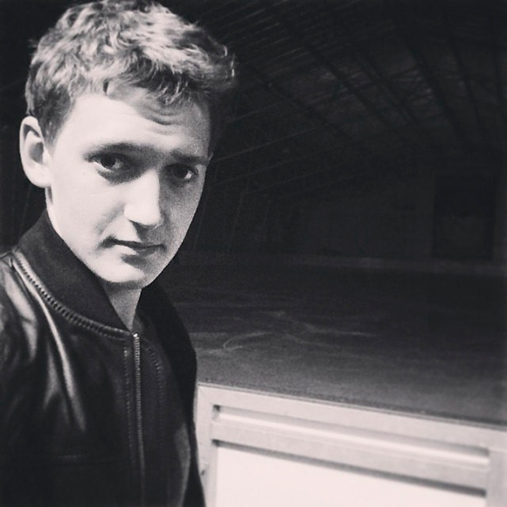
Молодежь - будущее России (спортсмены)
Максим Ковтун,фигурное катание, 19 лет. Номер 45 в рейтинге PROСПОРТ
Юлия Липницкая, фигурное катание, 16 лет. Номер 6 в рейтинге PROСПОРТ
Аделина Сотникова, фигурное катание, 18 лет. Номер 11 в рейтинге PROСПОРТ

Slide 8
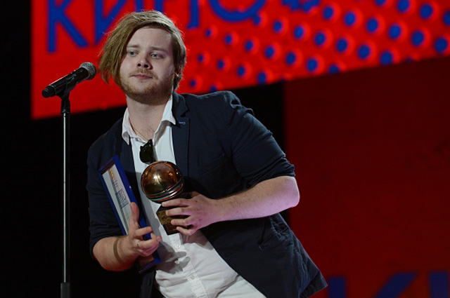
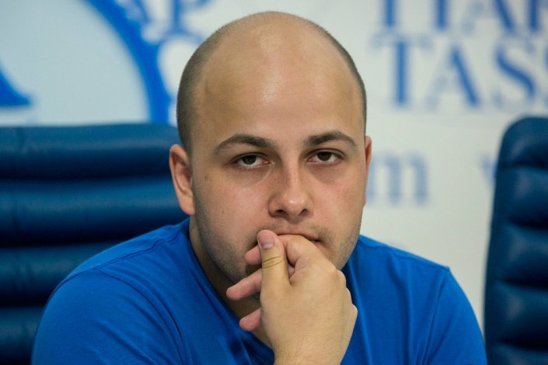
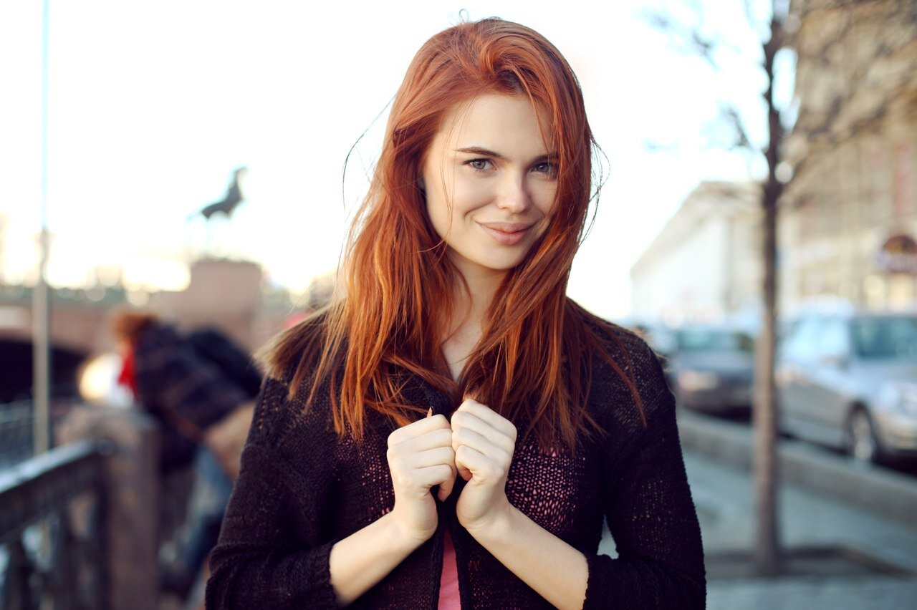
Молодежь - будущее России (режиссеры)
ИВАН ТВЕРДОВСКИЙ, 27 ЛЕТ
ЕГОР БАРАНОВ, 27 ЛЕТ
ДАРЬЯ ЛЕБЕДЕВА, 26 ЛЕТ

Slide 9
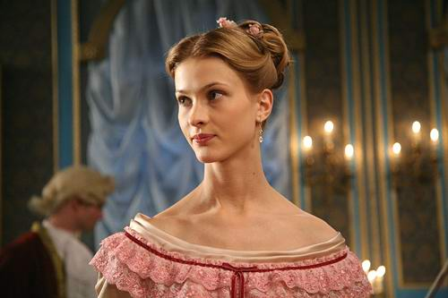
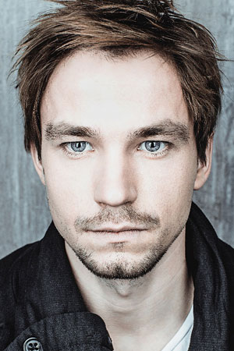
Молодежь - будущее России (актеры)
Светлана Иванова. 33 года
Петров Александр 30 лет

Slide 10
Социологический портрет
1. Интеллект российской молодежи выше американской. Словарный запас американских школьников (начальная школа)1800слов,российских - 10000
2. Российские школьники являются победителями международных олимпиад (2018г, олимпиада по химии в Москве, участники – 21 страна, 1-е место; олимпиада по Физике в Цюрихе, участники – 60 стран, 4-е место).
3. В ежегодных конкурсах на соискание премий и медалей РАН 2/3 заявок от молодежи.

Slide 11
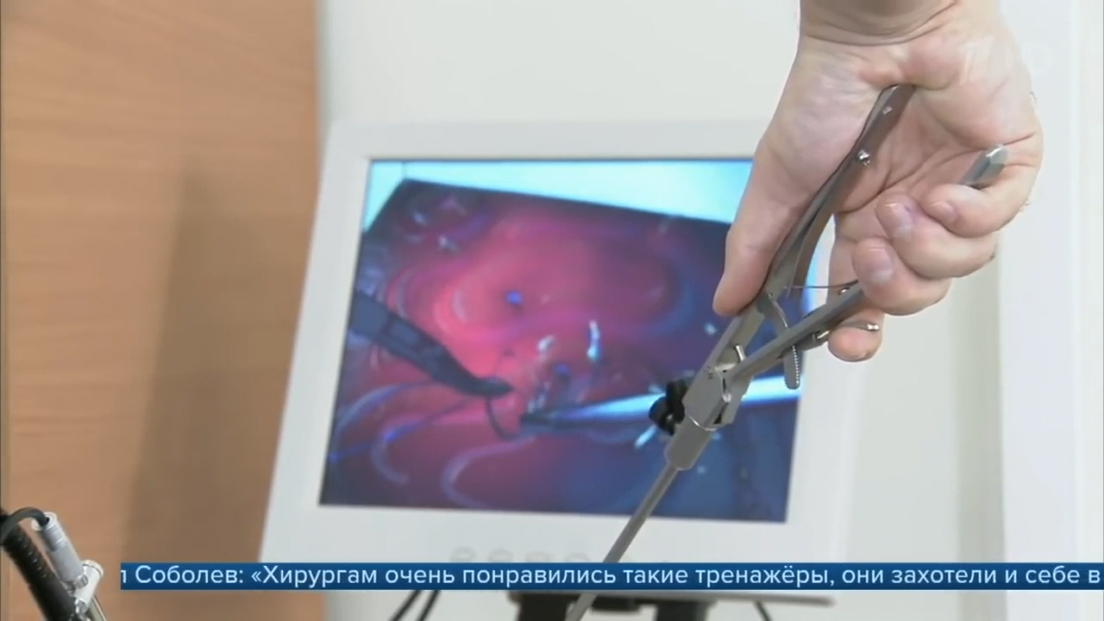

Slide 12


Slide 13
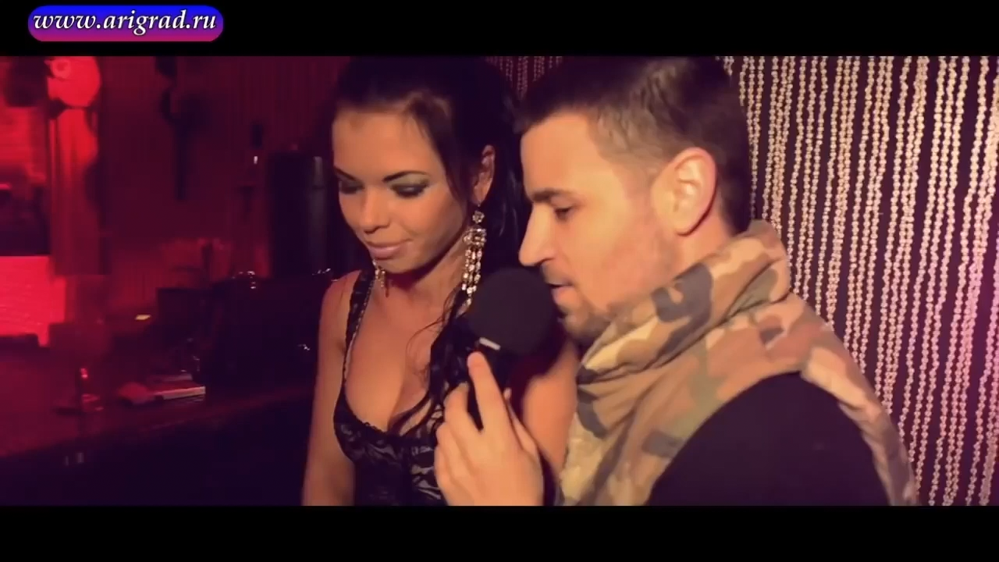

Slide 14
